Slide 1
Tintin
S. Pac-Kenny

Slide 2
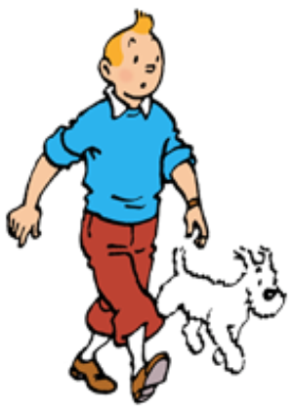
Je m’appelle Tintin
Ouaf ! Ouaf ! Je m’appelle Milou !
Image de www.comicvine.com

Slide 3
Comment s’appelle-t-il ?
Comment s’appelle-t-il ?
Image de www.comicvine.com

Slide 4
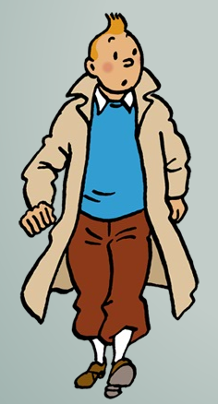
TINTIN
Tintin est reporter.
Il est jeune. Il a 18 ans.
Son chien s’appelle Milou.
Il est belge. Il vient de Belgique.
http://eatourbrains.com

Slide 5
Un petit film, ça vous dit ?
La télé de Tintin

Slide 6
Source
Le site officiel de Tintin

